Slide 1
5-8, I-III klasių III-iojo ir metinio trimestro rezultatai
Anykščių r. Svėdasų Juozo Tumo-Vaižganto gimnazija
Direktoriaus pavaduotoja ugdymui
Kristina Dilienė
2017-06-15

Slide 2
DARBOTVARKĖ
Abiturientų, pasiekusių puikių rezultatų moksle, olimpiadose ir konkursuose, teikimas apdovanoti direktoriaus padėkos raštais (G. Gvozdaitė, dalykų mokytojai);
Stebėtų pamokų aptarimas – pasiūlymai dėl mokinių pažangos stebėsenos ir fiksavimo (metodinių grupių pirmininkai);
1-8, I-IIg klasių SUP turinčių mokinių ugdymosi pasiekimų analizė (D. Asačiovienė);
5-8, I-III klasių mokinių III-jo ir metinio trimestrų ugdymosi pažangos ir pasiekimų aptarimas (kl. vadovai, direktoriaus pavaduotoja ugdymui);
Prevencinių programų ir socialinės veiklos vykdymo gimnazijoje aptarimas (soc. pedagogė);
Švietimo pagalbos specialistų darbo ataskaitų už 2017-2018 m.m. pristatymai (švietimo pagalbos specialistai);
Mokinių ugdymosi ir savireguliacijos galimybių neformaliojo ugdymo užsiėmimuose aptarimas (būrelių vadovai).

Slide 3
Mokinių skaičius III-ojo trimestro pabaigoje:
1-4 klasėse – 39 mokiniai
5-8 klasėse – 53mokiniai
I-II klasėse – 43 mokiniai
III – IV klasėse – 38 mokiniai
VISO: 173 mokiniai

Slide 4
Aukščiausiais įvertinimais III-ią ir metinį trimestrą baigę mokiniai
5 klasė
Matulevičiūtė Neringa 9,61/9,62
6 klasė
Biras Tomas 8,73/8,83
7 klasė
Eigėlis Gvidas 9,15/8/99
8 klasė
Pečiulytė Živilė 9,37/9,36
Ig klasė
Gavėnavičius Dovydas 9,29 /9,22
IIg klasė
Laucys Lukas 8,85/8,75
IIIg klasė
Jakutis Martynas 9,74/9,77

Slide 5
5-8 klasių mokinių, III-jo ir metinio trimestrų pasiekimai pagal lygmenis

Slide 6
5-8 kl., I ir metinio trimestrų vidurkiai

Slide 7
5-8 kl. anglų kalbos pasiekimai pagal mokinių įvertinimų vidurkius

Slide 8
5-8 kl. lietuvių kalbos pasiekimai

Slide 9
5-8 kl. matematikos pasiekimai

Slide 10
I-IIIg mokinių skaičius pagal pasiekimų lygmenis

Slide 11
I-IIIg kl., I ir metinio trimestrų vidurkiai

Slide 12
I-IIIg kl. anglų kalbos pasiekimai pagal mokinių įvertinimų vidurkius

Slide 13
I-IIIg kl. lietuvių kalbos pasiekimai

Slide 14
I-IIIg kl. matematikos pasiekimai

Slide 15
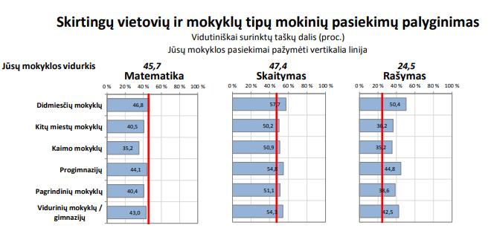
NMPP
6 klasė

Slide 16
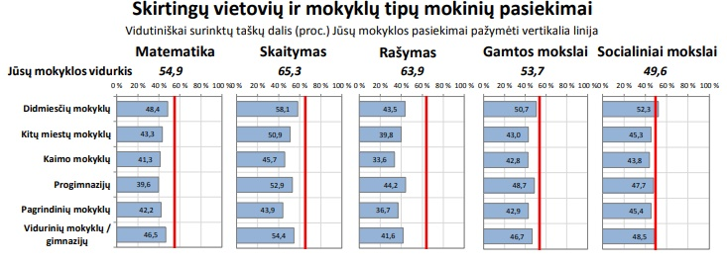
NMPP
8 klasė

Slide 17
Anglų ir rusų kalbų lygio nustatymo rezultatai
Anglų kalba: patikrinime dalyvavo 20 mokinių.
Anglų kalbos B2 lygį pasiekė 10 mokinių (50 proc.)
Rusų kalba: patikrinime dalyvavo 16 mokinių.
Rusų kalbos A2 lygį pasiekė 6 mokiniai (37,5 proc.)

Slide 18
PUPP rezultatai
Lietuvių kalba ir literatūra
Patikrinime dalyvavo 20 mokinių
Aukštesnįjį lygmenį pasiekė 1 mokinys (5 proc.)
Pagrindinį lygmenį pasiekė 9 mokiniai (45 proc.)
Patenkinamą lygmenį pasiekė 7 mokiniai (35 proc.)
Patenkinamo lygmens nepasiekė 3 mokiniai (15 proc.)

Slide 19
PUPP rezultatai
Matematika
Patikrinime dalyvavo 20 mokinių
Aukštesnįjį lygmenį pasiekė 1 mokinys (5 proc.)
Pagrindinį lygmenį pasiekė 8 mokiniai (40 proc.)
Patenkinamą lygmenį pasiekė 10 mokinių (50 proc.)
Patenkinamo lygmens nepasiekė 1 mokinys (5 proc.)

Slide 20
5-8 kl. PAŽANGUMAS
Klasė | I trimestras | II trimestras | III trimestras | Metinis
5 | 100 proc. | 100 proc. | 100 proc. | 100 proc.
6 | 100 proc. | 100 proc. | 100 proc. | 100 proc.
7 | 100 proc. | 100 proc. | 100 proc. | 100 proc.
8 | 100 proc. | 100 proc. | 100 proc. | 100 proc.

Slide 21
I-III kl. PAŽANGUMAS
Klasė | I trim. | II trim. | III trim. | Metinis
Ig | 95,45 | 100 | 100 | 100
IIg | 100 | 100 | 100 | 100
IIIg | 95,45 |  | 95,45 | 95,45

Slide 22
5-8 kl. lankomumas
Klasė | Praleista/iš jų nepateisinta I trim. | Praleista /iš jų nepateisinta II trim. | Praleista /iš jų nepateisinta III trim. | Praleista/iš jų nepateisinta METINIS
5 | 105/ 0 | 172/ 0 | 123/32 | 400/32
6 | 125 / 12 | 295 / 36 | 266/22 | 687/68
7 | 125 / 4 | 177 / 1 | 137/15 | 439/20
8 | 99 / 0 | 142 / 0 | 117/0 | 358/0
Viso | 454/16 | 786/37 | 643/69 | 1984/120

Slide 23
I-IIIg kl. lankomumas
Klasė | I trim. | II trim. | III trim. | Metinis
Ig | 176/0 | 437/0 | 491/0 | 1104/0
IIg | 357/7 | 465/19 | 298/0 | 1120/26
IIIg | 276/100 | 461/169 | 547/245 | 1284/514
VISO | 809/107 | 1363/188 | 1336/245 | 3508/540

